Slide 1
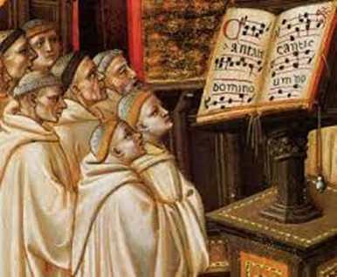
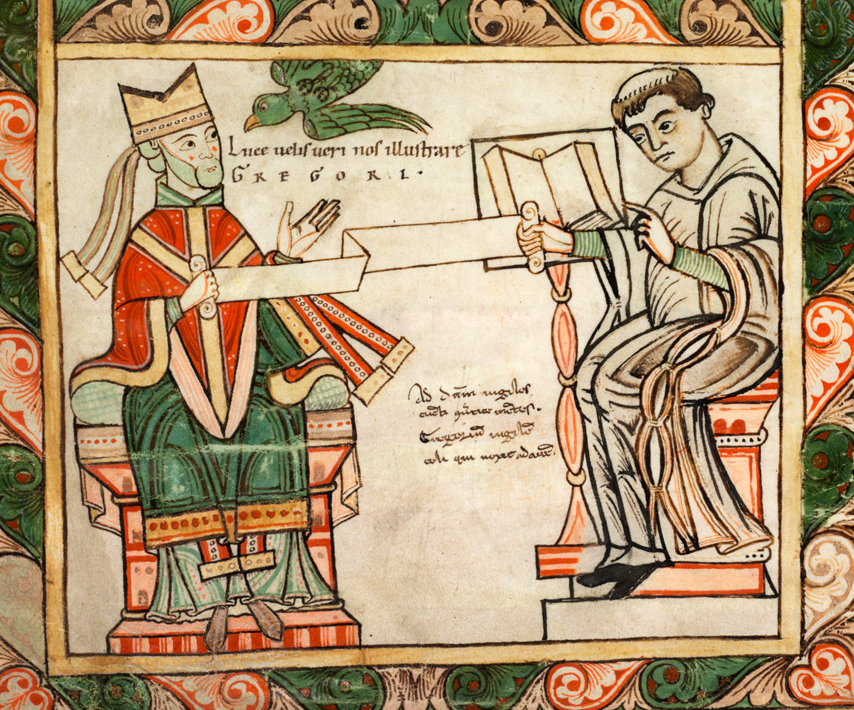
Le antiche frequenze di solfeggio
dei Canti Gregoriani

Slide 2

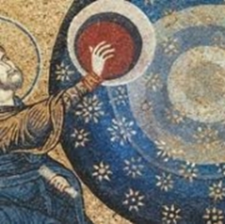
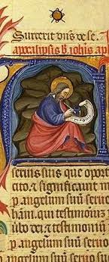
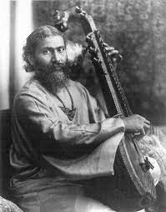

Nel libro dei morti dell’antico Egitto è narrato il mito secondo cui il mondo è creato da un dio mediante una risata intonata su sette note.
Vangelo di Giovanni : In principio era il Verbo, e il Verbo era presso Dio e il Verbo era Dio. Tutto è stato fatto per mezzo di lui e senza di lui nulla è stato fatto di ciò che esiste.
Verbo = parola = suono = vibrazione = frequenza
Maestro Sufi Hazrat Inayat Khan: La musica è l’inizio e la fine dell’Universo. Tutte le azioni ed i movimenti compiuti nel mondo visibile ed invisibile sono musicali.
L’OM, nella religione induista, è il suono primordiale
che ha dato origine alla creazione

Slide 3
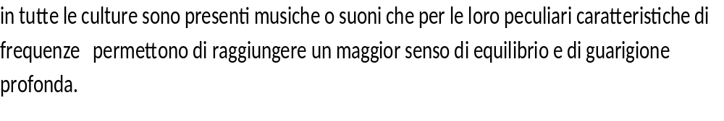
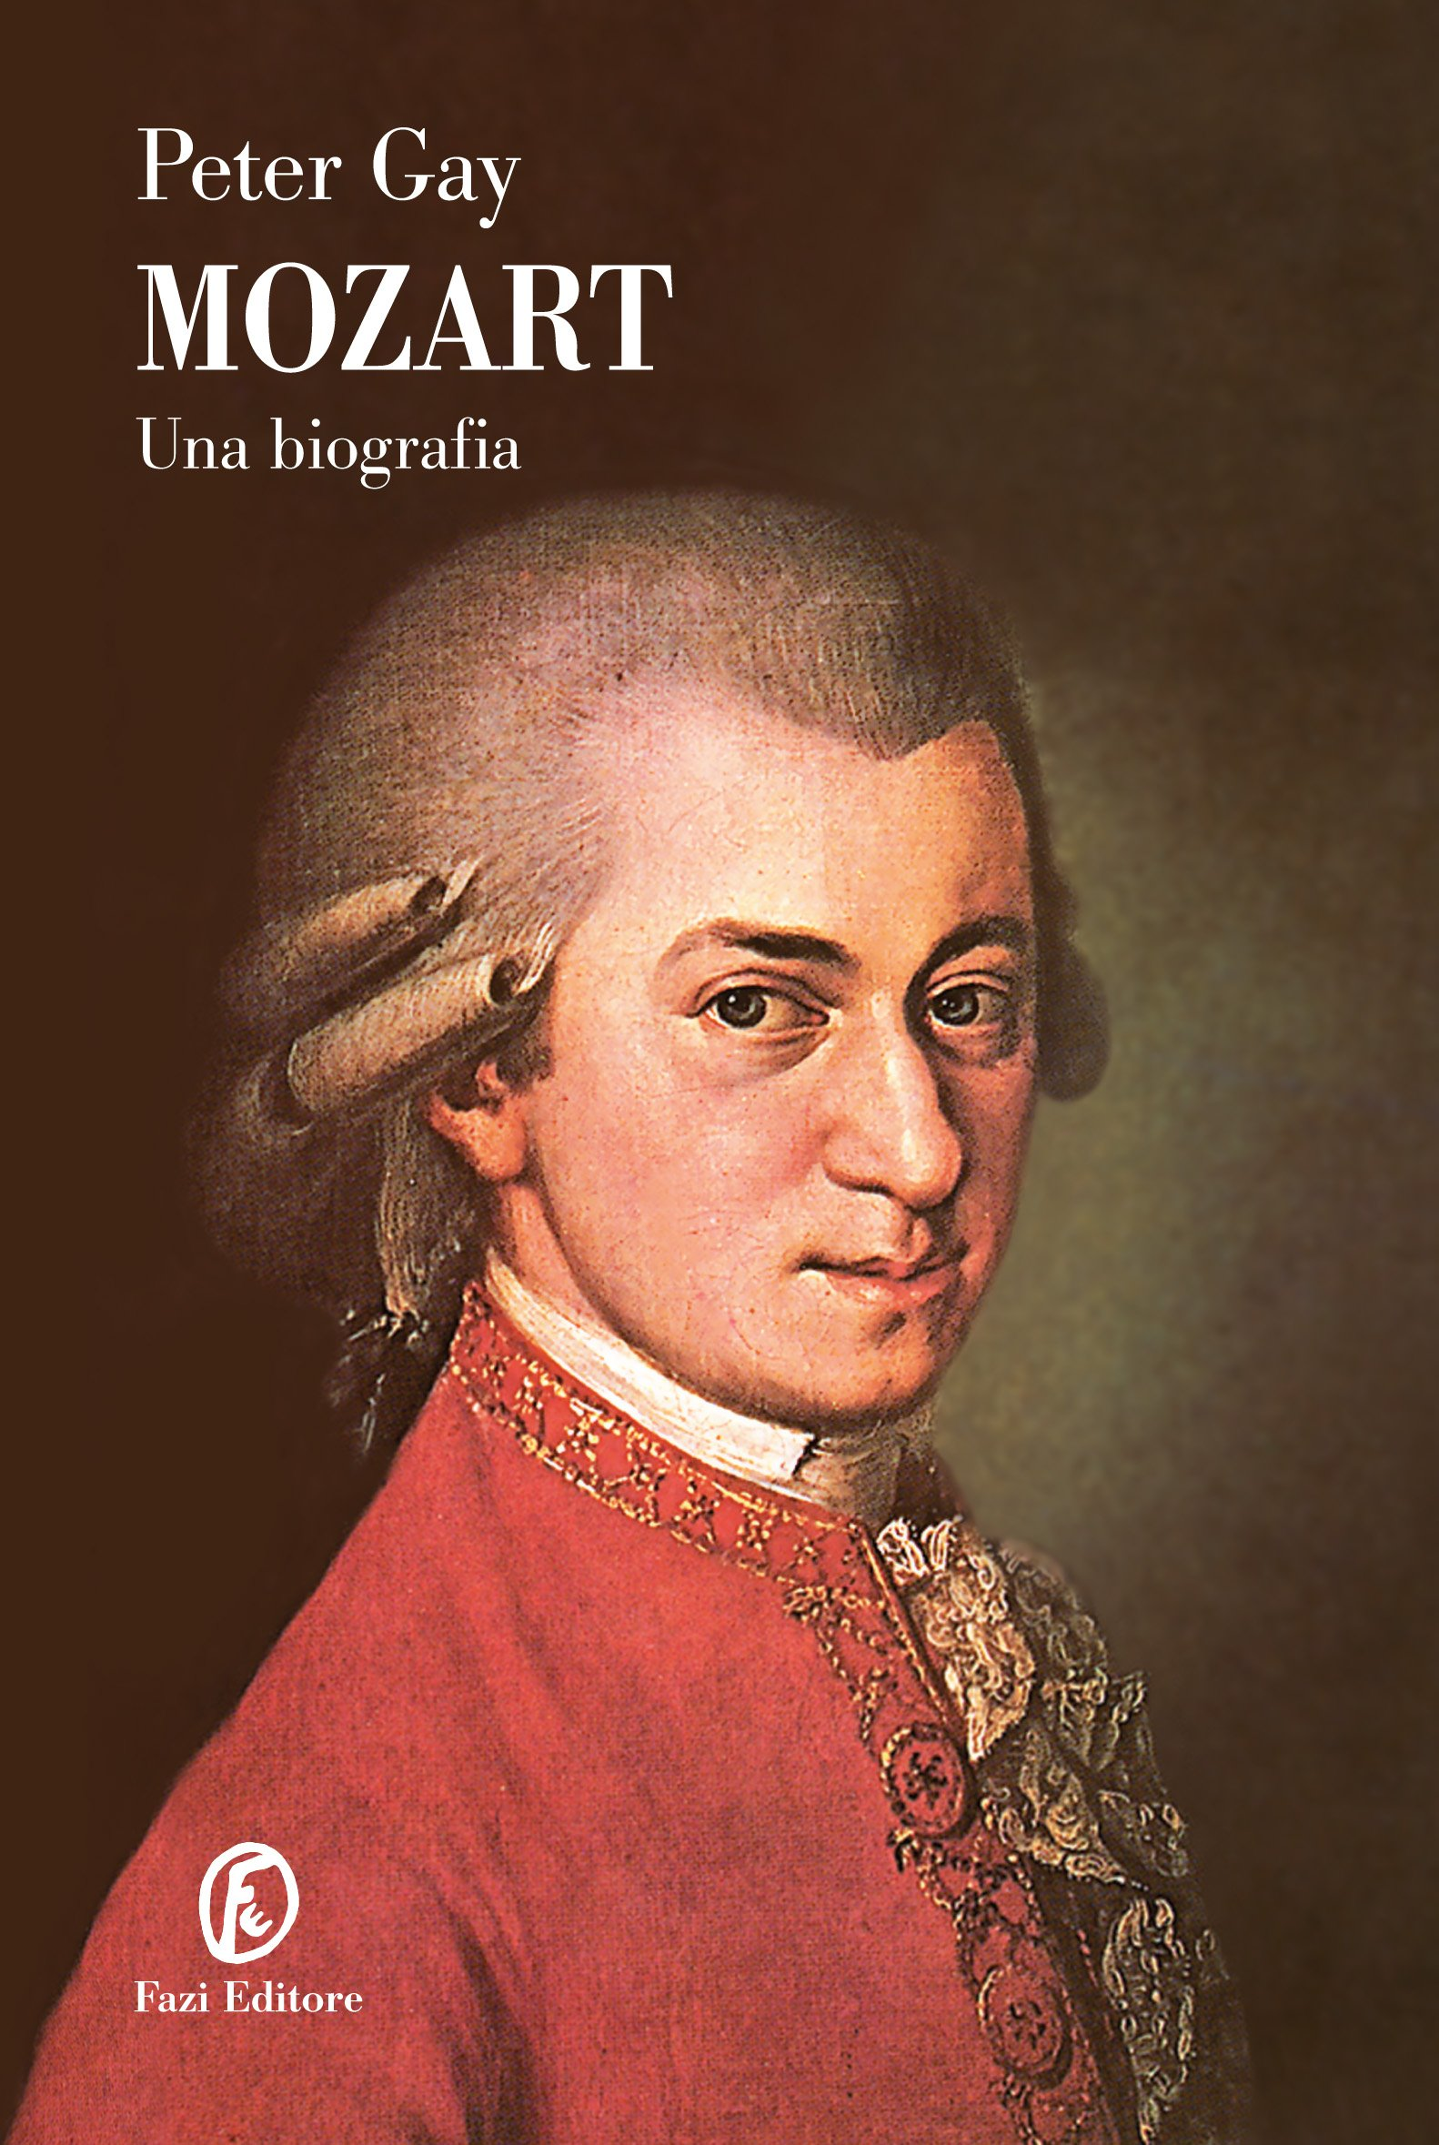
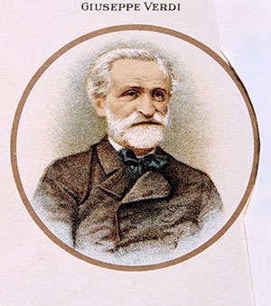
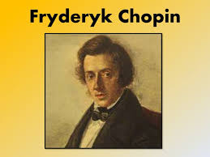

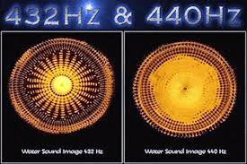
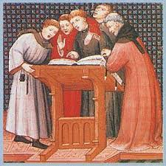
Frequenze benessere
Le antiche frequenze di solfeggio fanno parte delle cosiddette
Frequenze Benessere

Slide 4


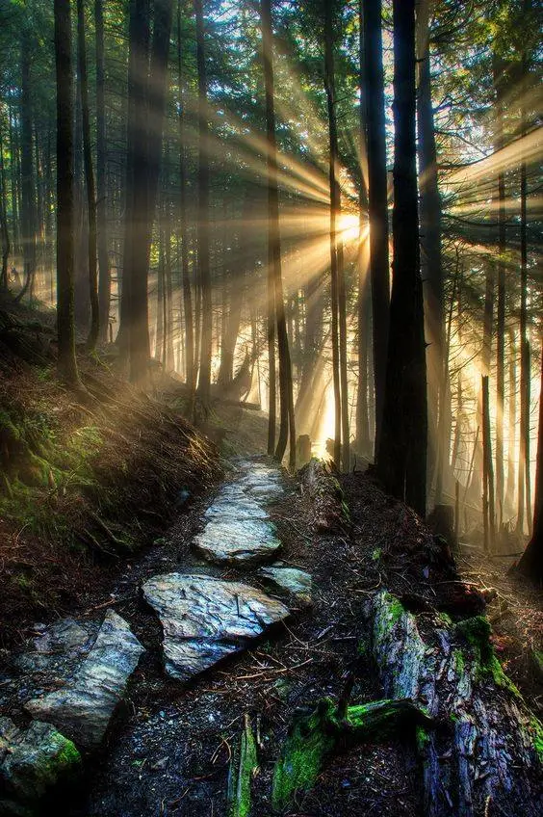
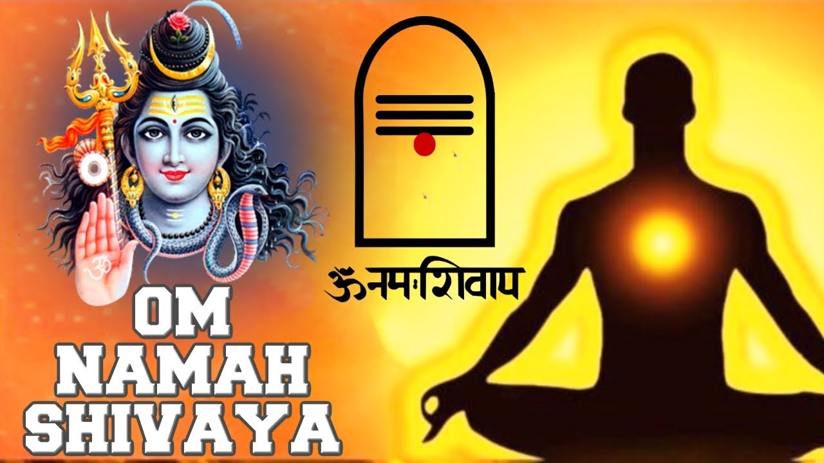
La Musica e la Danza rappresentano per gli aborigeni australiani un mezzo espressivo dell’anima ed il didgeridoo è considerato sacro da oltre 2000 anni
Presso i nativi americani il flauto era uno strumento sacro, antico come il mondo ed ogni cosa che esiste ha un suo suono, una sua musica
Nah-Sinnar è un antico termine dello sciamanesimo druidico celtico che significa
«Musica del Vuoto». Serve a mettere in contatto l’individuo con l’aspetto reale della natura, cioè il vuoto come realtà immateriale che ne supporta l’esistenza, attraverso il potere del Suono Primordiale
Mantra: Sillabe o frasi sacre che aiutano ad immergersi in una meditazione profonda.
Quando si recita un mantra non è importante il significato bensì il suono.
Per questo motivo non è necessario comprenderli per ottenerne i benefici

Slide 5
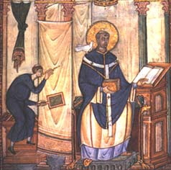
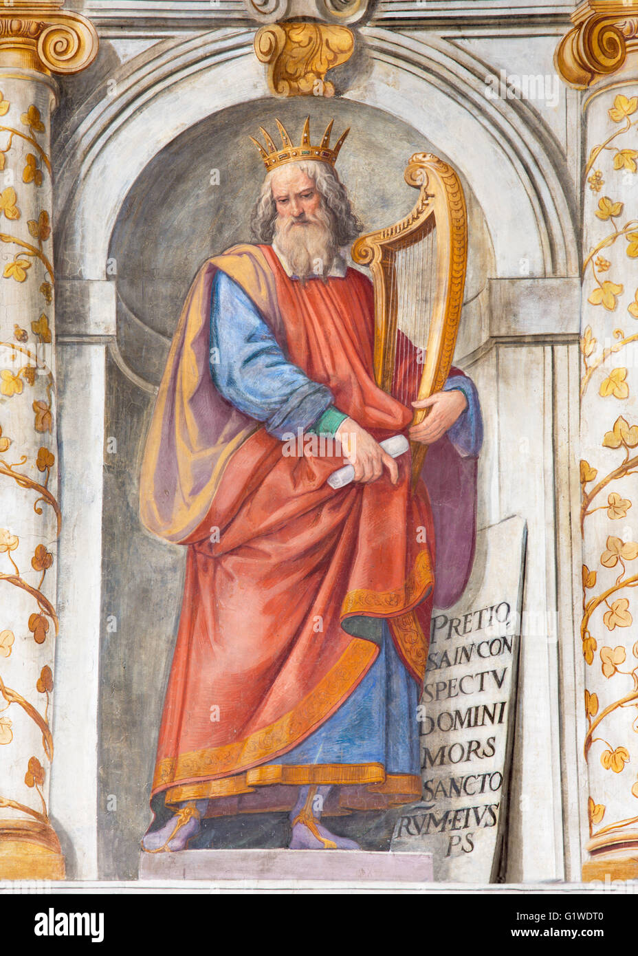
Speciali frequenze sonore furono adottate anche dalla chiesa
per uno scopo profondamente spirituale.
Queste frequenze,
sotto forma di canti ,
furono raccolti per la prima volta
dal Papa Gregorio Magno nel 6° secolo D.C.
e da allora furono chiamati
«Canti Gregoriani»
Alcuni fanno risalire queste frequenze a Davide,
2° Re di Israele nella Bibbia (circa 1000 anni A.C.)

Slide 6
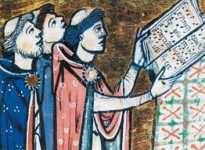
Il Canto gregoriano è un canto monodico, cioè un canto che procede
attraverso una singola linea musicale, cantato a cappella
cioè senza musica,
da una o più voci che cantano all’unisono
le singole frequenze,
cioè le singole note.

Slide 7
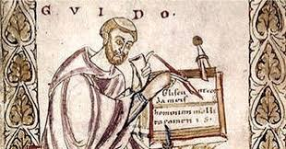
La sequenza di queste frequenze
è stata trovata,nell’11° secolo,
dal monaco benedettino
Guido D’Arezzo,
nell’inno a S. Giovanni Battista
«Ut Queant Laxis»

Slide 8
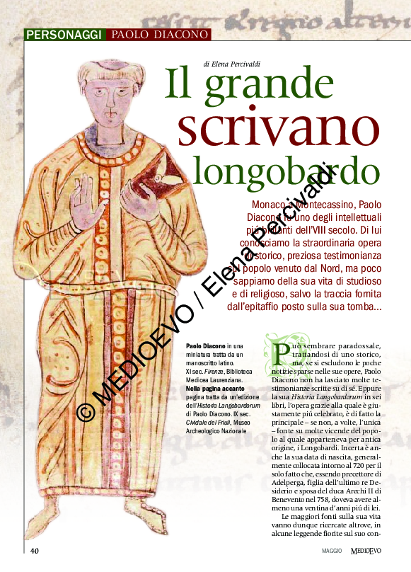
“Ut Queant Laxis” (affinché possano cantare) era stato scritto nel 7° secolo d.C. da un altro monaco benedettino,
Paolo Diacono.
L’ inno è l'inno liturgico dei Vespri
della solennità della natività
di San Giovanni Battista,
che ricorre il 24 giugno.

Slide 9
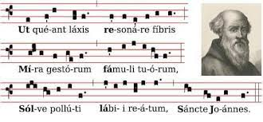
Ogni prima parola di ciascun dei primi sei versi di questo canto inizia con una sillaba di tonalità superiore a quella del verso precedente per cui, prendendo le iniziali delle prime parole si forma la scala UT RE MI FA SOL LA.
Il settimo verso comincia con una sillaba di frequenza inferiore e non fa parte della scala . Il «SI» non era conosciuto

Slide 10
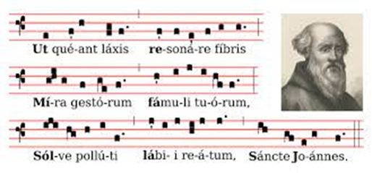
Alcuni secoli dopo la sillaba UT fu sostituito con DO e fu aggiunta la nota SI che non era conosciuta al tempo di Guido d’Arezzo (esacordo) ma questa nota aggiunta non rispettava i criteri musicali delle altre 6 note

Slide 11
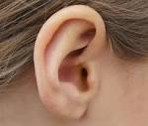
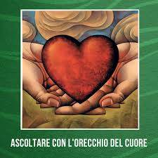
Questi cambiamenti, i cambiamenti apportati alle varie scale musicali culminati con la formazione, nel 1681, della attuale scala in uso (chiamata temperata equabile) ed i vari cambiamenti della frequenza di intonazione delle scale musicali sino a quella del LA a 440 Hz attuale, hanno significativamente alterato le frequenze di questi suoni, per cui ogni volta che oggi cantiamo o ascoltiamo un canto gregoriano è musica per i nostri orecchi,
ma sono scomparsi gli effetti spirituali.

Slide 12
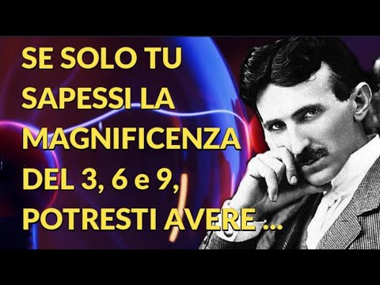
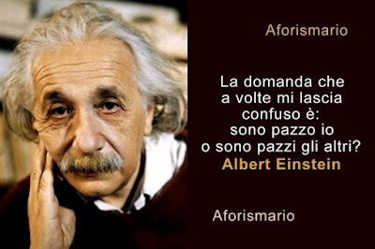
Nikola Tesla diceva che i tre numeri principali che sono alla base dell'universo sono 3,6,9. “Se tu conoscessi la magnificenza del tre, del sei e del nove potresti avere la chiave per l'universo”.
“Materia ed energia sono la stessa cosa. La materia è dunque energia vibratoria, altamente condensata; energia che ha possibilità di poter essere liberata. Tutto è energia e questo è tutto quello che esiste. Sintonizzati alla frequenza della realtà che desideri e non potrai fare a meno di ottenere quella realtà. Non c'è altra via. Questa non è Filosofia, questa è Fisica “

Slide 13
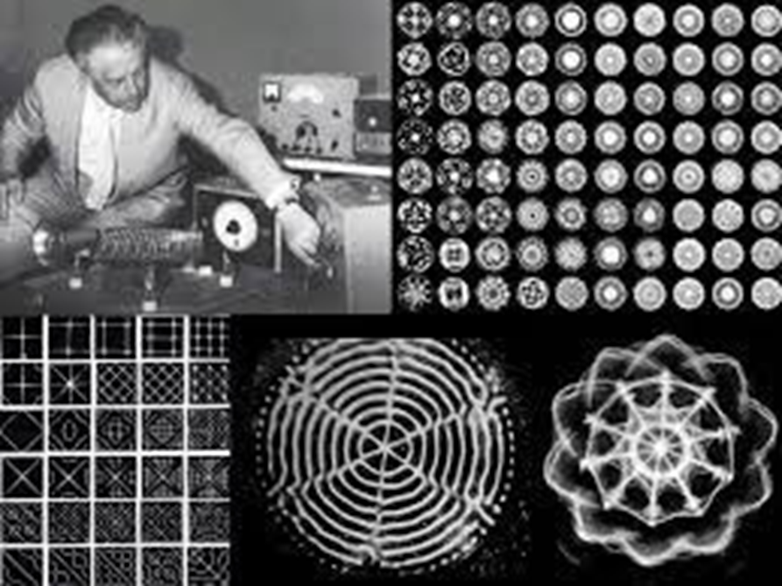
Pitagora:
la geometria è musica solidificata.
Hans Jenny
CIMATICA:
studio delle variazioni di forma o struttura della materia
indotte dalle varie frequenze sonore.
ogni onda vibratoria è in collegamento con una forma nello spazio, da essa generata e tenuta in vita e in movimento.
Le figure e gli schemi di movimento che comparivano si dimostrarono essere principalmente una funzione della frequenza, dell'ampiezza e delle caratteristiche inerenti ai vari materiali.
biorisonanza armonica del corpo
moderna musicoterapia
Acclamando i suoni di antichi linguaggi come il sanscrito o l'ebraico, le figure che si producevano, disegnavano il simbolo alfabetico che si pronunziava.

Slide 14
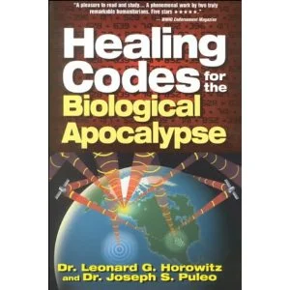
Le antiche frequenze Solfeggio dei canti gregoriani sono state riscoperte grazie al dr. Leonard Horowitz e il dr. Giuseppe Puleo, che sono stati i primi ad indagare sugli effetti di tali frequenze.

Slide 15
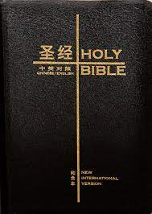
In particolare è stato il dr. Puleo che ha riscoperto i suoni Solfeggio negli anni ’70: attraverso una serie di intuizioni guidate ha trovato queste frequenze codificate nella Bibbia
nel libro dei Numeri,
capitolo 7, versi 12-89,
usando il metodo pitagorico di riduzione dei numeri.
Inoltre ha utilizzato la frequenza 6 per la individuazione dei numeri dei versi.
Il metodo pitagorico permette di ridurre un qualunque numero, anche complesso ad un singolo numero semplice:
439 = 4+3+9=16 16=1+6=7 439=7

Slide 16
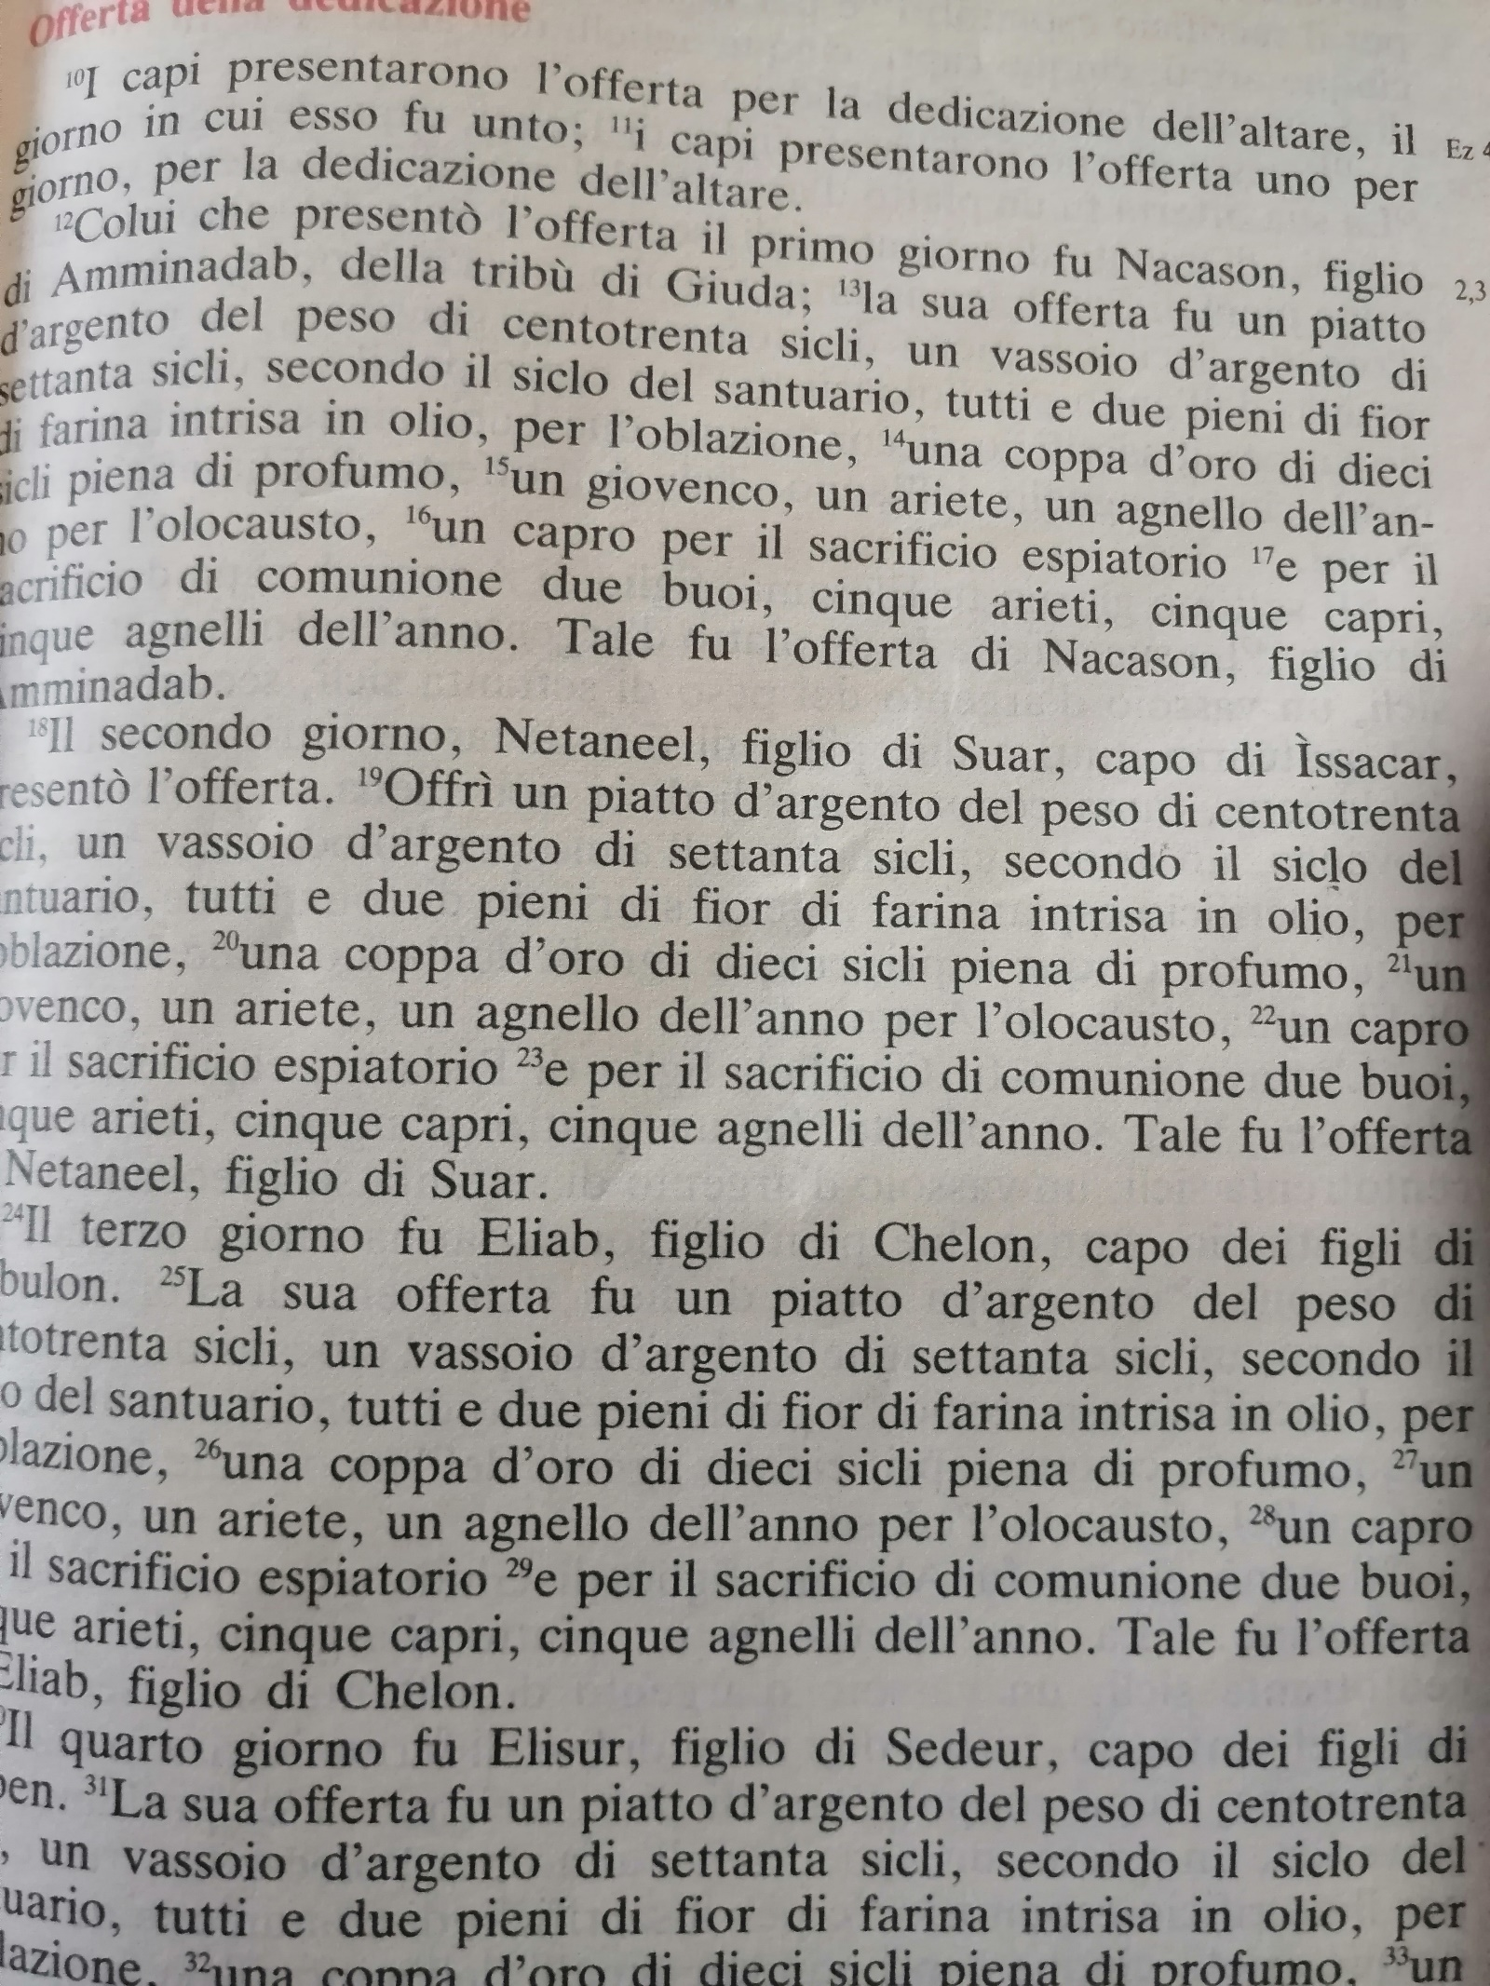
In questo testo si narra delle offerte dei dodici capi delle 12 tribù di Israele per la consacrazione dell’altare fatto costruire da Mosè, su indicazione divina, durante il primo anno del lungo viaggio dall’Egitto (dal cui faraone erano state liberate) sino alla Terra Promessa
Ogni 6 versi, a partire dal n° 12, si ripetono esattamente gli stessi contenuti.

Slide 17
Il verso 12 indica chi fa l’offerta il 1 giorno.
12 =3
Il verso 18 chi fa l’offerta il 2 giorno 18= 9
Il verso 24 chi fa l’offerta il 3° giorno
24 = 6
396 è la prima frequenza

Slide 18
Il verso 13 offerta piatto vassoio il 1 giorno 13=4
Il verso 19 offerta piatto vassoio il 2° giorno 19=10=1
Il verso 25 offerta piatto vassoio il 3° giorno 25=7
417 è la seconda frequenza

Slide 19
Continuando così ha individuato le sei frequenze corrispondenti ai primi sei capoversi dell’Inno a S. Giovanni Battista
UT (ut queant laxis) 396 HZ
RE (resonare fibris) 417 HZ
MI (mira gestorum) 528 HZ
FA (famuli tuorum) 639 HZ
SOL (solve polluti) 741 HZ
LA (labii reatum) 852 HZ
«Affinché possano cantare con voci libere le meraviglie delle tue gesta i servi Tuoi cancella il peccato dal loro labbro impuro,

Slide 20
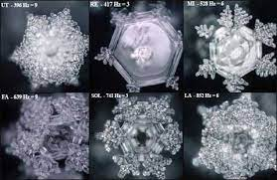
Un istituto giapponese
(I.H.M Research Institute)
ha condotto una ricerca su
queste frequenze ,
fotografando l' acqua a
-25 gradi e pressione
costante (la tecnica è
quella di Masaru Emoto )
verificando che i cristalli
assumevano forme differenti
a seconda delle frequenze con le quali
erano stati trattati.

Slide 21
Il dr. Puleo ha poi scoperto che con il suo sistema venivano fuori altre tre frequenze
963 HZ (Sancte Joannes)
174 HZ
285 HZ
.
la 174 HZ
si 285 HZ
UT (ut queant laxis) 396 HZ
RE (resonare fibris) 417 HZ
MI (mira gestorum) 528 HZ
FA (famuli tuorum) 639 HZ
SOL (solve polluti) 741 HZ
LA (labii reatum) 852 HZ
si (Sancte Joannes) 963 HZ
Ed arriviamo così ad una scala
a 9 frequenze

Slide 22
In seguito sono state aggiunte altre 3 frequenze:
1074 HZ
1185 HZ
HZ
E siamo così arrivati ad una scala con 12 frequenze

Slide 23
sol 63 HZ
la 174 Hz
si 285 Hz
UT DO (ut queant laxis) 396 HZ
RE (resonare fibris) 417 HZ
MI (mira gestorum) 528 HZ
FA (famuli tuorum) 639 HZ
SOL (solve polluti) 741 HZ
LA (labii reatum) 852 HZ
si (Sancte Joannes) 963 HZ
do 1074 HZ
re 1185 HZ

Slide 25
Prima di continuare 4 premesse
1)gli effetti di queste frequenze non li affronteremo ora ma negli incontri di meditazione che seguiranno nei prossimi tempi.
Se ne accennerò alcuni sarà solo per spiegare alcune caratteristiche di questa scala.
2) nella scala musicale adottata da tutto il mondo, che si chiama temperamento equabile con accordatura del la centrale (4° ottava) a 440 Hz, le stesse note di un’ottava superiore od inferiore sono esattamente il doppio o la metà.
3) si definiscono suoni armonici o armoniche i suoni componenti, di varia altezza e di frequenza multipla di una stessa, che costituiscono un suono composto insieme con il componente fondamentale.

Slide 26
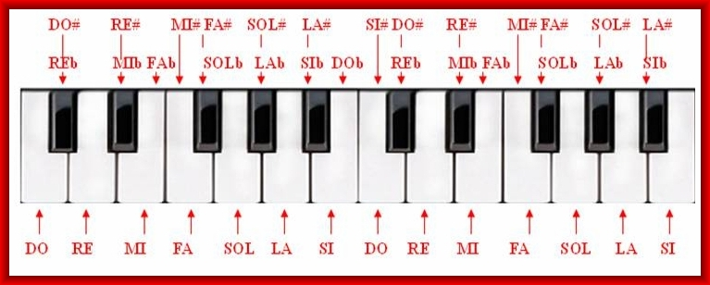
440 Hz
Per trovare la frequenza di una nota si parte dalla frequenza nota più vicina (il LA centrale a 440 Hz, o quello superiore a 880 Hz, o quello inferiore a 220 Hz, etc..) e si moltiplica per un fattore c=1,059463 tante volte quanti sono i semitoni (tasti bianchi e neri) di cui salire, oppure dividere per il fattore c tante volte quanti sono i semitoni di cui scendere.
La=440 Hz Sib = 440 X c = 466,16 Hz
Si = 466,16 x c 440 x c x c = 493,88 Hz
Do = 493,88 x c 440 x c x c x c = 523,25 Hz

Slide 27
sol 63 HZ 6+3=9
la 174 HZ 1+7+4=12 1 +2=3
si 285 HZ 2+8+5 = 15 1+5=6
UT DO (ut queant laxis) 396 HZ 3+9+6=18, 1+8 = 9
RE (resonare fibris) 417 HZ 4+1+7=12, 1+2 = 3
MI (mira gestorum) 528 HZ 5+2+8=15, 1+5 = 6
FA (famuli tuorum) 639 HZ 6+3+9=18, 1+8 = 9
SOL (solve polluti) 741 HZ 7+4+1=12, 1+2 = 3
LA (labii reatum) 852 HZ 8+5+2=15, 1+5 = 6
si (Sancte Joannes) 963 HZ 9+6+3 = 18 1+8=9
do 1074 HZ 10+7+4=21 2+1=3
re 1185 HZ 11+8+5=24 2+4=6
La prima cosa da notare è che la riduzione numerica delle varie frequenze determina la comparsa della serie numerica dei numeri della creazione (Tesla) 3-6-9

Slide 28
sol 63 HZ 10° chakra
la 174 HZ mondo animale
si 285 HZ e vegetale
UT DO (ut queant laxis) 396 HZ 1° chakra
RE (resonare fibris) 417 HZ 2° chakra
MI (mira gestorum) 528 HZ 3° chakra
FA (famuli tuorum) 639 HZ 4° chakra
SOL (solve polluti) 741 HZ 5° chakra
LA (labii reatum) 852 HZ 6° chakra
si (Sancte Joannes) 963 HZ 7° chakra
do 1074 HZ 8° chakra
re 1185 HZ 9° chakra
La sequenza delle 6 frequenze di Guido D’Arezzo (da UT al LA 852Hz) + il SI 963hz corrispondono alla sequenza dei 7 chakra corporei.
Il DO 1074 hz, il RE 1185 hz ed il SOL 63 hz corrispondono all’8°, 9° e 10° chakra, i cosiddetti chakra extracorporei.
Il LA 174 hz ed il SI 285 hz appartengono al mondo animale e vegetale.
Questi temi saranno esplicati quando faremo le meditazioni con queste frequenze.

Slide 29
sol 63 HZ 6+3=9
la 174 HZ 1+7+4=12 1 +2=3
si 285 HZ 2+8+5 = 15 1+5=6
UT DO (ut queant laxis) 396 HZ 3+9+6=18, 1+8 = 9
RE (resonare fibris) 417 HZ 4+1+7=12, 1+2 = 3
MI (mira gestorum) 528 HZ 5+2+8=15, 1+5 = 6
FA (famuli tuorum) 639 HZ 6+3+9=18, 1+8 = 9
SOL (solve polluti) 741 HZ 7+4+1=12, 1+2 = 3
LA (labii reatum) 852 HZ 8+5+2=15, 1+5 = 6
si (Sancte Joannes) 963 HZ 9+6+3 = 18 1+8=9
do 1074 HZ 10+7+4=21 2+1=3
re 1185 HZ 11+8+5=24 2+4=6
Inoltre le stesse note di un’ottava superiore non hanno il doppio delle frequenze della nota corrispondente nella ottava inferiore corrispondenze.
Il la 852Hz non è il doppio del la 174Hz, così come il sol 741hz non è il doppio del sol 63HZ , il do 1074 non è il doppio di do 396 ed il re 1185 non è il doppio di re 417

Slide 30
63 (la prima e più bassa frequenza delle 12) è un’armonica della Risonanza di Schumann.
Questa è dovuta a piccole oscillazioni del campo magnetico terrestre, che producono delle onde elettromagnetiche che risuonano a frequenze estremamente basse, di 7.83/8 Hz al secondo
sol 63 HZ 6+3=9
la 174 HZ 1+7+4=12 1 +2=3
si 285 HZ 2+8+5 = 15 1+5=6
UT DO (ut queant laxis) 396 HZ 3+9+6=18, 1+8 = 9
RE (resonare fibris) 417 HZ 4+1+7=12, 1+2 = 3
MI (mira gestorum) 528 HZ 5+2+8=15, 1+5 = 6
FA (famuli tuorum) 639 HZ 6+3+9=18, 1+8 = 9
SOL (solve polluti) 741 HZ 7+4+1=12, 1+2 = 3
LA (labii reatum) 852 HZ 8+5+2=15, 1+5 = 6
si (Sancte Joannes) 963 HZ 9+6+3 = 18 1+8=9
do 1074 HZ 10+7+4=21 2+1=3
re 1185 HZ 11+8+5=24 2+4=6

Slide 31
Dall’inizio degli anni 90 La Risonanza di Schumann ha iniziato ad aumentare di un fattore 6,2/6,7, in parallelo con la diminuzione del campo magnetico terrestre.
Le frequenze dei sacri suoni di solfeggio si formano per un incrementano di un fattore 111, e 111 (= 3) è una armonica del fattore di incremento della frequenza di Schumann.
sol 63 HZ 6+3=9
la 174 HZ 1+7+4=12 1 +2=3
si 285 HZ 2+8+5 = 15 1+5=6
UT DO (ut queant laxis) 396 HZ 3+9+6=18, 1+8 = 9
RE (resonare fibris) 417 HZ 4+1+7=12, 1+2 = 3
MI (mira gestorum) 528 HZ 5+2+8=15, 1+5 = 6
FA (famuli tuorum) 639 HZ 6+3+9=18, 1+8 = 9
SOL (solve polluti) 741 HZ 7+4+1=12, 1+2 = 3
LA (labii reatum) 852 HZ 8+5+2=15, 1+5 = 6
si (Sancte Joannes) 963 HZ 9+6+3 = 18 1+8=9
do 1074 HZ 10+7+4=21 2+1=3
re 1185 HZ 11+8+5=24 2+4=6

Slide 32
In precedenza abbiamo visto come, nella nostra scala, la individuazione delle frequenze delle varie note è data da una formula matematica contenente il fattore c.
Invece le frequenze dei sacri suoni di solfeggio si formano per un incrementano di un fattore 111, a partire dalla frequenza precedente, tranne che in due casi.
63 +111=174
174+111=285
285+111=396
396+111=507
417+111=528
528+111=639
639+111=750
741+111=852
852+111=963
963+111=1074
1074+111=1185
sol 63 HZ 6+3=9
la 174 HZ 1+7+4=12 1 +2=3
si 285 HZ 2+8+5 = 15 1+5=6
UT DO (ut queant laxis) 396 HZ 3+9+6=18, 1+8 = 9
RE (resonare fibris) 417 HZ 4+1+7=12, 1+2 = 3
MI (mira gestorum) 528 HZ 5+2+8=15, 1+5 = 6
FA (famuli tuorum) 639 HZ 6+3+9=18, 1+8 = 9
SOL (solve polluti) 741 HZ 7+4+1=12, 1+2 = 3
LA (labii reatum) 852 HZ 8+5+2=15, 1+5 = 6
si (Sancte Joannes) 963 HZ 9+6+3 = 18 1+8=9
do 1074 HZ 10+7+4=21 2+1=3
re 1185 HZ 11+8+5=24 2+4=6
Le due eccezioni riguardano il passaggio da UT a RE e da FA a SOL dell’esacordo di Guido D’Arezzo

Slide 33
L’incremento per passare dalla frequenza di UT a quella di RE non è 111, ma 21 e quello per passare dalla frequenza di FA a quella di SOL è 102.
63 +111=174
174+111=285
285+111=396
396+21=417
417+111=528
528+111=639
639+102=741
741+111=852
852+111=963
963+111=1074
1074+111=1185
sol 63 HZ 6+3=9
la 174 HZ 1+7+4=12 1 +2=3
si 285 HZ 2+8+5 = 15 1+5=6
UT DO (ut queant laxis) 396 HZ 3+9+6=18, 1+8 = 9
RE (resonare fibris) 417 HZ 4+1+7=12, 1+2 = 3
MI (mira gestorum) 528 HZ 5+2+8=15, 1+5 = 6
FA (famuli tuorum) 639 HZ 6+3+9=18, 1+8 = 9
SOL (solve polluti) 741 HZ 7+4+1=12, 1+2 = 3
LA (labii reatum) 852 HZ 8+5+2=15, 1+5 = 6
si (Sancte Joannes) 963 HZ 9+6+3 = 18 1+8=9
do 1074 HZ 10+7+4=21 2+1=3
re 1185 HZ 11+8+5=24 2+4=6
Sia 21 che 102 sono
riducibili al numero
sacro 3 che sta ad
indicare IL DIVINO,
la REALTA’ UNA E TRINA.
Inoltre i numeri
complessi 417 e 741
sono formati dagli stessi numeri semplici,
così come anche
i numeri
396 e 639

Slide 34
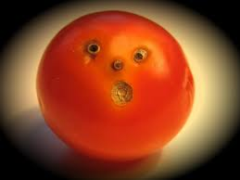
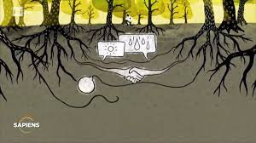
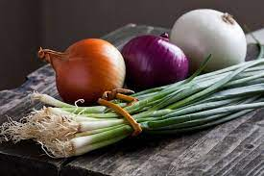
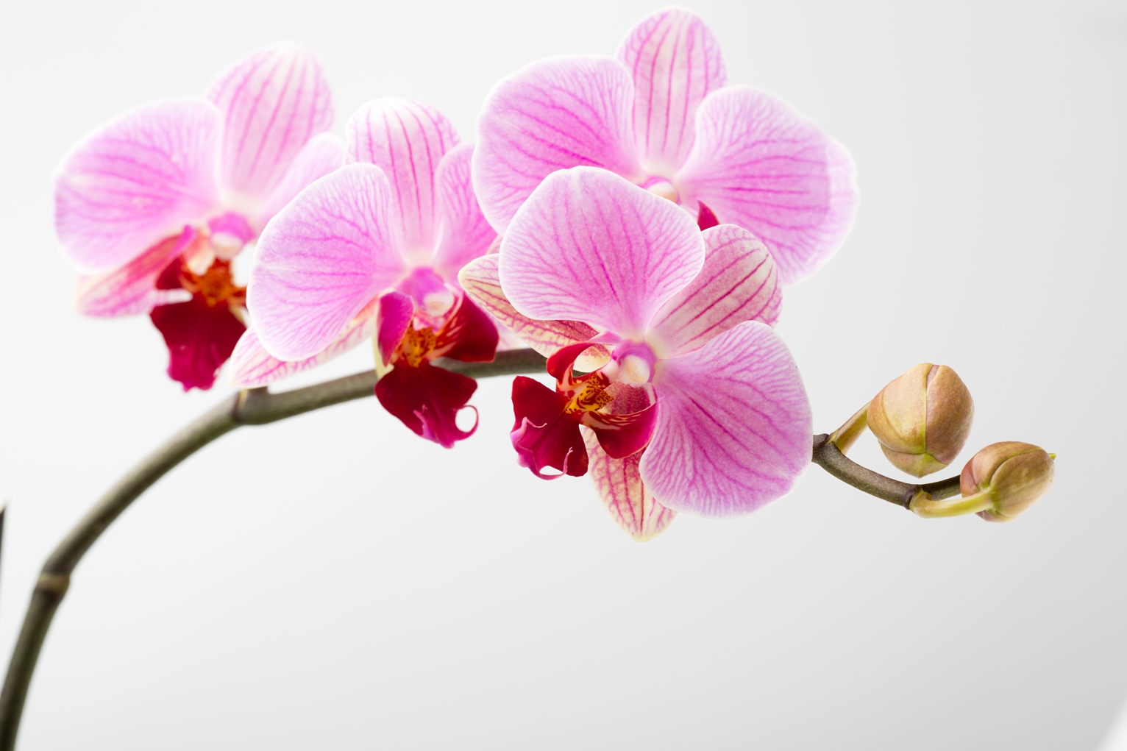
La frequenza 396 (UT)
Corrisponde al 1 dei sette principali chakra corporei e lavora nel piano materiale.
La sua azione principale è la liberazione da ansia, sensi di colpa, rimorso, vergogna: tutti schemi emotivi sepolti nel profondo dell’inconscio.
Il 1 chakra è quello che ci lega alla terra, in particolare agli strati più superficiali e cioè alla vita animale e vegetale.
È dimostrato come anche le piante comunicano fra di loro trasferendo informazioni e che possono provare emozioni come paura e pericolo. Non poche piante sono di beneficio ad altre perché producono sostanze che aiutano a crescere meglio ed a difendersi da insetti nocivi. Altre invece, come le magnifiche orchidee, sono parassite cioè vivono a spese dell’albero cui si attaccano

Slide 35
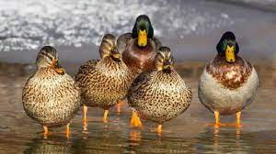
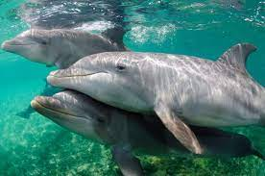
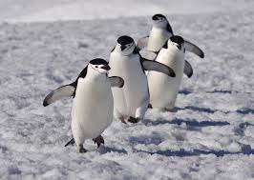
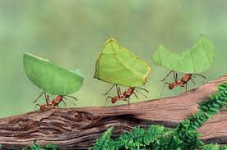
Nel regno animale troviamo reazioni di allerta, difesa, difesa del territorio, lotta per la conservazione della specie, organizzazione sociale, lotta per il predominio nel branco.
Ma sono presenti anche altri istinti.
In una specie di anatre, i maschi praticano lo stupro di gruppo che non raramente termina con la morte dell’anatra femmina.
Lo stupro di gruppo è praticato anche dai delfini.
I giovani dei simpaticissimi pinguini praticano invece il bullismo di gruppo: in gruppo i giovani pinguini assalgono ed infastidiscono un nido e possono arrivare a distruggere le uova.
Le formiche utilizzano la schiavitù: vittoriose su un altro formicaio, riducono in schiavitù le formiche sconfitte costringendole a lavorare per loro.

Slide 36
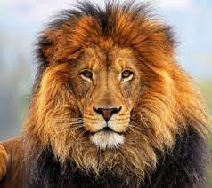
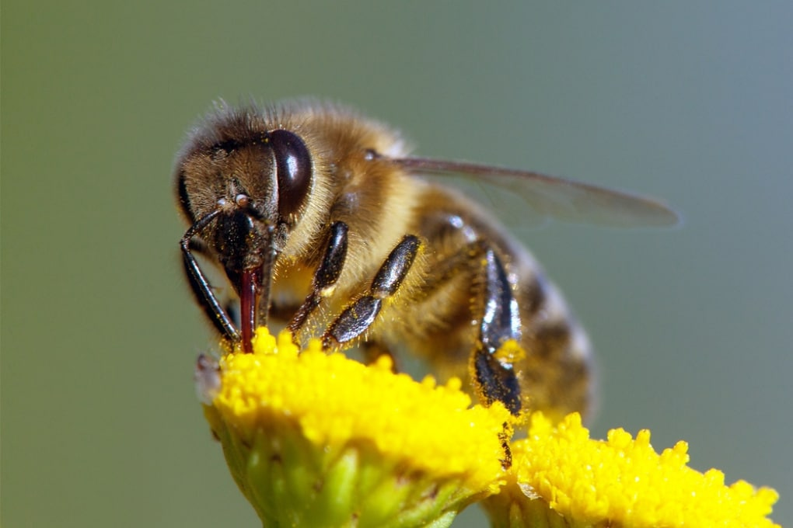
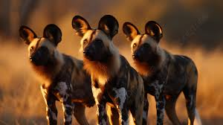
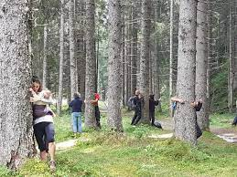
I leoni che hanno sconfitto un altro branco uccidono tutti i piccoli di questo branco per assicurare la sopravvivenza ed il dominio della loro genia superiore.
Le api, con il loro andare di fiore in fiore, sono essenziali per l’impollinazione e la riproduzione di tantissime piante, inoltre producono il miele che per noi è un alimento, ma per loro è un sottoprodotto.
In africa vive un gruppo di canidi che vanno a caccia, allontanandosi anche di 10 KM dal loro territorio, per procurare cibo ai piccoli ed alle loro madri che hanno esaurito il latte. Nel territorio rimangono i piccoli, le madri ed un maschio adulto come aiuto.
Terminata la caccia tornano e rigurgitano i pezzi delle loro prede che hanno
ingoiato: i primi a mangiare sono i piccoli, poi si saziano le mamme ed infine
mangiano i cacciatori.
Alberi e piante e loro producono come scoria
l’ossigeno che è vitale per noi.

Slide 37
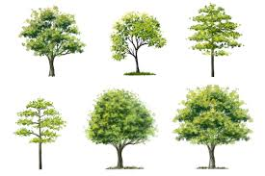
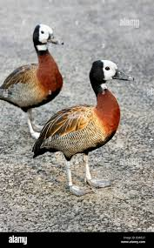
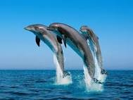
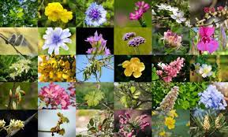
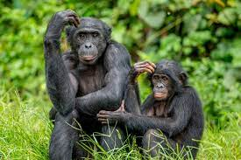
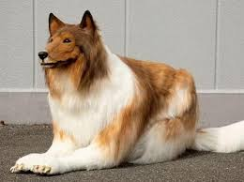
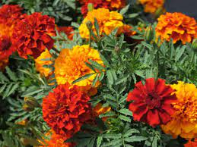
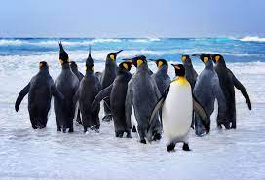









Noi siamo uno

Slide 38



63 +111=174
174+111=285
285+111=396
396+21=417
417+111=528
528+111=639
639+102=741
741+111=852
852+111=963
963+111=1074
1074+111=1185
Il passaggio da una realtà istintuale a quella del libero arbitrio è rappresentata dal passaggio dalla frequenza 396 alla frequenza 417 ed è possibile non inserendo il fattore 111, che è un fattore di crescita lineare all’interno del sistema frequenze, ma il fattore 21 (legato al 3) che rappresenta il salto quantico che permette il passaggio non lineare ad un’altra realtà: quello della libera scelta.
Infatti il tono 417 viene chiamato anche “frequenza del cambiamento”

Slide 39
63 +111=174
174+111=285
285+111=396
396+21=417
417+111=528
528+111=639
639+102=741
741+111=852
852+111=963
963+111=1074
1074+111=1185
Nel passaggio tra la frequenza 639 (del4° chakra) alla frequenza 741 (del 5° chakra) assistiamo ad un altro cambiamento non lineare ma ad un salto quantico: il fattore di incremento non è più 111 ma 102, anche questo riconducibile al 3.

Slide 40

Volendo riferirsi al racconto biblico della creazione dell’essere umano, questo è il momento in cui Dio soffia il suo Spirito nelle narici dell’essere umano: da questo momento lo Spirito Divino, che originariamente non appartiene alla realtà materiale, entra a far parte in maniera indissolubile della realtà materiale dell’essere umano, permettendogli così di riconoscere in se stesso l’Uno di tutta la creazione e così ricondurla, riconnetterla al Creatore, trasmutandola attraverso la propria consapevolezza.
.

Slide 41
sol 63 HZ 6+3=9
la 174 HZ 1+7+4=12 1 +2=3
si 285 HZ 2+8+5 = 15 1+5=6
UT DO (ut queant laxis) 396 HZ 3+9+6=18, 1+8 = 9
RE (resonare fibris) 417 HZ 4+1+7=12, 1+2 = 3
MI (mira gestorum) 528 HZ 5+2+8=15, 1+5 = 6
FA (famuli tuorum) 639 HZ 6+3+9=18, 1+8 = 9
SOL (solve polluti) 741 HZ 7+4+1=12, 1+2 = 3
LA (labii reatum) 852 HZ 8+5+2=15, 1+5 = 6
si (Sancte Joannes) 963 HZ 9+6+3 = 18 1+8=9
do 1074 HZ 10+7+4=21 2+1=3
re 1185 HZ 11+8+5=24 2+4=6
UT-La =3573 = 18= 9
3573+174+285+936=4968=27=9
4968+1074+1185+63 = 7290= 18= 9
Nella sequenza 3- 6 -9,
3 rappresenta il Motore Primo,
6 l’atto creativo e la sua materializzazione,
9 la trasmutazione, il salto quantico di questo atto creativo materializzato

Slide 42

Scala temperata equabile
Sacre frequenze di solfeggio
sol 63 HZ do2
la 174 HZ fa3
si 285 HZ dod4
UT DO (ut queant laxis) 396 HZ sol 4
RE (resonare fibris) 417 HZ sold4
MI (mira gestorum) 528 HZ do5
FA (famuli tuorum) 639 HZ red5
SOL (solve polluti) 741 HZ fad5
LA (labii reatum) 852 HZ sold5
si (Sancte Joannes) 963 HZ sib5
do 1074 HZ do6
re 1185 HZ re6

Slide 43
Ciascuna delle tre scale, quella a 6, 9 e 12 toni, ha tre livelli di azione: il materiale, quello animico e quello cosmico.
Ognuno di questi livelli è formato da due frequenze nell’ esacordo di Guido d’Arezzo, da tre frequenze nella sequenza a 9 toni e da quattro frequenze nella scala a 12 corde.
Inoltre in ciascuna sequenza sono presenti energia maschile ed energia femminile: quest’ultima è rappresentata dalle frequenze dei singoli livelli, mentre quella maschile è rappresentata da tutte le sequenze della scala.
sol 63 HZ 6+3=9
la 174 HZ 1+7+4=12 1 +2=3
si 285 HZ 2+8+5 = 15 1+5=6
UT DO (ut queant laxis) 396 HZ 3+9+6=18, 1+8 = 9
RE (resonare fibris) 417 HZ 4+1+7=12, 1+2 = 3
MI (mira gestorum) 528 HZ 5+2+8=15, 1+5 = 6
FA (famuli tuorum) 639 HZ 6+3+9=18, 1+8 = 9
SOL (solve polluti) 741 HZ 7+4+1=12, 1+2 = 3
LA (labii reatum) 852 HZ 8+5+2=15, 1+5 = 6
si (Sancte Joannes) 963 HZ 9+6+3 = 18 1+8=9
do 1074 HZ 10+7+4=21 2+1=3
re 1185 HZ 11+8+5=24 2+4=6

Slide 44
sol 63 HZ
la 174 HZ
si 285 HZ
UT DO (ut queant laxis) 396 HZ
RE (resonare fibris) 417 HZ
MI (mira gestorum) 528 HZ
FA (famuli tuorum) 639 HZ
SOL (solve polluti) 741 HZ
LA (labii reatum) 852 HZ
si (Sancte Joannes) 963 HZ
do 1074 HZ
re 1185 HZ
integra l’essere umano con le altre forme di vita della natura e lo apre alla realtà divina
Tutte le dimensioni della natura: quella puramente materiale, quella vivente compreso l’uomo e, tramite questo, la dimensione spirituale.
Essere umano

Slide 45

Una interpretazione di questi due triangoli contrapposti potrebbe basarsi sul duale integrativo.
un triangolo rappresenta la Realtà Trina del divino,
l’altro triangolo rappresenta le tre dimensioni dell’essere umano, come dette da S. Paolo: corpo materiale, anima, corpo spirituale.
I due triangoli sono contrapposti ma strettamente connessi, intricati, a formare la stella a 6 punte.

Slide 46
Se ad ogni vertice dei triangoli associamo le note dell’esacordo, secondo la loro successione, potremmo avere chiaro che il tempio del divino è l’essere umano.
In ciascuno dei due triangoli, la somma delle tre frequenze è il numero 18 = 9
Il tempio di Gerusalemme è solo un simbolo di un’altra realtà:
il tempio del Divino, dell’IO SONO, della Coscienza Universale dell’Essere,
è l’essere umano,
terra abitata dallo Spirito Creatore in un connubio strettissimo, inseparabile, di amore e donazione, totale e reciproca,
di sé stessi per formare
UN’UNICA SOLA REALTA’.
396
852
417
741
528
639

Slide 47

Isaia 55,10-11: come infatti la pioggia e la neve scendono dal cielo e non vi ritornano senza aver irrigato la terra, senza averla fecondata e fatta germogliare, perché dia seme al seminatore e pane da mangiare, così sarà della parola uscita dalla mia bocca: non ritornerà a me senza effetto, senza aver operato ciò che desidero e senza aver compiuto ciò per cui l’ho mandata.

Slide 48

lettera ai romani 8,19-23:
la creazione stessa attende con impazienza la rivelazione dei figli di Dio;
essa infatti è sottomessa alla caducità, non per suo volere ma per volere di colui che l’ha sottomessa,
e nutre la speranza di essere lei pure liberata dalla schiavitù della corruzione per entrare nella
libertà della gloria dei figli di Dio.
Sappiamo bene infatti che tutta la creazione geme e soffre
nelle doglie del parto;
essa non è la sola, ma anche noi,
che possediamo le primizie dello spirito,
gemiamo interiormente aspettando l’adozione a figli.

Slide 49

CICLO DI 6 MEDITAZIONI
Cominceremo con la scala a 6 toni di Guido d’Arezzo
poi la scala a 6 toni più i tre livelli
Poi la scala a 9 toni
Poi la scala a 9 toni con i tre livelli di azione di questa scala
Poi la scala a 12 toni
Ed infine la scala a 12 toni ed con i tre livelli di questa scala

